Slide 1
УРОК РУССКОГО ЯЗЫКА ВО 2 КЛАССЕ.
Тема урока: «Суффикс-значимая часть слова»
Учитель Смирнова Е.В.

Slide 2
ЗДРАВСТВУЙ, ВЕЛИКИЙ,
ЗДРАВСТВУЙ, МОГУЧИЙ,
ЗДРАВСТВУЙ ,ЛЮБИМЫЙ,
РУССКИЙ ЯЗЫК!!!

Slide 3

КАРАНДАШИ

Slide 4
Мне подарили цветные
Карандаши.

Slide 5
Форма слова
Однокоренное
слово
сад
сады
садик
саду
садовой
садом
сажать
О саде
посадить

Slide 6
СУФФИКС
ЗНАЧИМАЯ ЧАСТЬ СЛОВА,
КОТОРАЯ СТОИТ ПОСЛЕ
КОРНЯ И СЛУЖИТ ДЛЯ ОБ-
РАЗОВАНИЯ НОВЫХ СЛОВ.

Slide 7
ОБРАЗОВАНИЕ НОВЫХ СЛОВ.
ЗУБ-
ЗУБИК
МОСТ-
МОСТИК
САД-
САДИК
ЛИСТ-
ЛИСТИК
ХВОСТ-
ХВОСТИК

Slide 8
-ИК-
-ЕК-
РОТИК
ЗАМОЧЕК
КОТИК
ДУБОЧЕК
ГВОЗДИК
СЫНОЧЕК
ДОЖДИК
КОМОЧЕК

Slide 9
МОРЕ-
МОРЯК
ГРУЗ-
ГРУЗЧИК
ПОЖАР-
ПОЖАРНИК
ФУТБОЛИСТ
ФУТБОЛ-
ГРУЗ-
ГРУЗЧИК
МУЗЫКА-
МУЗЫКАНТ

Slide 10
ПИРОЖОК
ТВОРОЖОК
ХОРОШ
ВНУТРИ
Хорош пирожок,внутри
творожок.

Slide 11
Что такое суффикс?
Буратино: «Это часть предло-
жения»
Мальвина: «Это-часть
Слова»
Незнайка: «Это-слово»

Slide 12
Где в слове стоит суффикс?
Буратино: «Перед корнем»
Мальвина: «За корнем»

Slide 13
Для чего нужен суффикс?
Незнайка : «Просто так»
Мальвина: «Для образования
Новых слов»

Slide 14
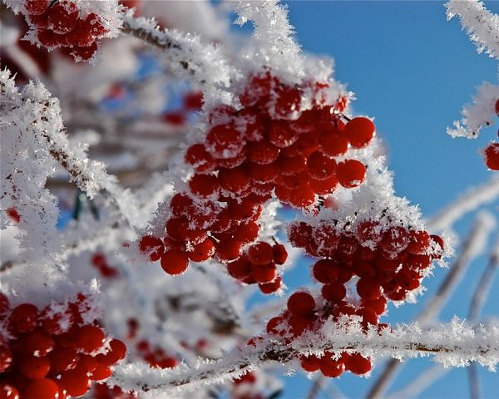
МОЛОДЦЫ!!!!!

